Slide 1
Системи за сигурност
Изготвил: Павел Борисов Симеонов

Slide 2
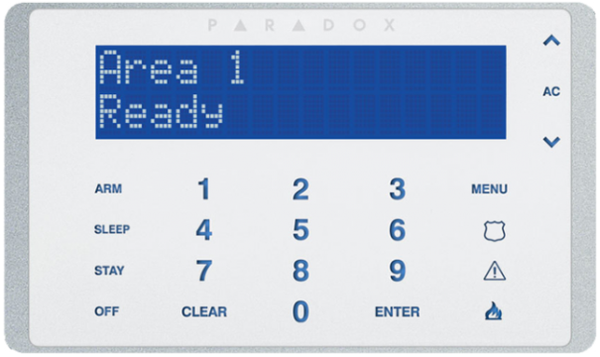
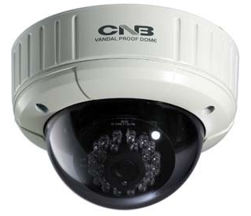
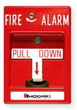
Видове системи за сигурност
Алармени системи:
Системи за видеонаблюдение:
Системи за пожароизвесяване:

Slide 3
Алармени системи
Алармените системи биват много и различни видове, различаващи се, както по функции и екстри, така и по мащаб и цена.

Slide 4
Digiplex/EVO контролни панели
Чувствителни на допир клавиши с LED осветеност
Компактен дизайн с изчистени линии
Визуализация на зоните в аларма
Възможност за качване/сваляне на системният софтуер от инсталатора (Babyware Q4)
Възможност за обновяване на фирмуера на място чрез Paradox InField софтуера
Улеснено програмиране на дистанционни управления
32-символен син LCD екран
Интерфейс на множество езици
Назначаване към една или повече части на системата
1 адресируема зона и 1 PGM изход
Независимо зададени зони със звънене
Бутони за действие с едно докосване
3 паник аларми, задействани с едно докосване на клавиш
Настройка на осветеността, контраста и скоростта на прелистване
Показва времето в 12 или 24 часов формат

Slide 5
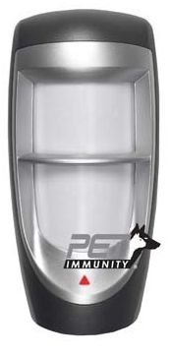
Цифрови датчици за движение
Ударно и температурно защитен корпус с гумени уплътнения
Функционира от -35С до +50С
Изключително надежден и без фалшиви аларми
Двойно оптична филтрираща система
UV защитени лещи
Осигурява изключителна защита срещу засичане
на домашни животни, използвайки патентована
комбинация от модерни оптични елементи и
цифрови обработващи технологии
Не засича животни с тегло до 40 кг.
Двойна оптика (два двойни срещуположни сензора)
Цифрово двойно срещуположно засичане
Настройка на чувствителността на много нива
Два режима на работа (адресируем за Digiplex EVO или с нормални релета)
11m X 11m; 90° ъгъл на покритие

Slide 6
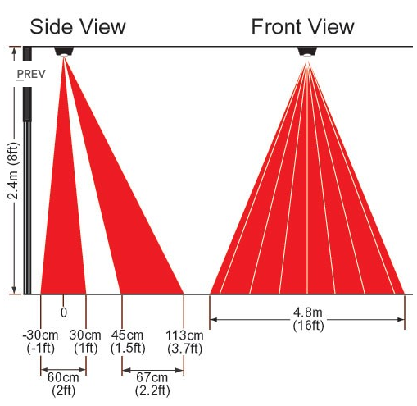
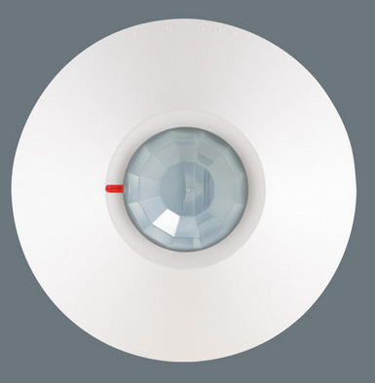
Аналогови датчици за движение
Два двойни сензора (определят дали движението е излизане или влизане) • Реле за засечено влизане • Реле за засечено излизане • Настройваемо време за връщане (излизане и повторно връщане без предизвикване на аларма) • Патентовано цифрово засичане • Обхват 67см х 4.8м и 60см х 4.8м

Slide 7
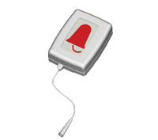
Паник бутони
Компактни, евтини 1,2 и 4 канални радиопредаватели, проектирани за персонални паник – аларми и дистанционен контрол на електронни устройства. • Дълъг живот на батерията • По-голям обсег на излъчване • SAW настройка на чистотата на резонатора • Удобен клип за колан (WT-101 & WT-102) • съвместим с всички Visonic безжични приемници WR-200/300

Slide 8
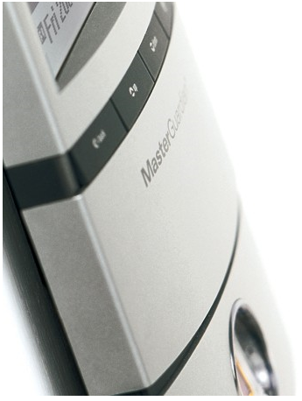
MSG (Сигурност за вашият дом и офис)
Брой зони: 16 – разширяеми до 32.
Идентификация чрез пръстов отпечатък и/или 4 цифрен код.
Възможност за идентификация на 100 потребителя и
200 пръстови отпечатъка.
Пръстов отпечатък и/или паник код.
Задаване на период и/или време за валидност на потребител.
Активиране и Деактивиране на системата и нейните изходи по телефона.
2 или 6 превключваеми изхода. Могат да се използват за дистанционен контрол на други системи (отопление, осветление и т.н.) чрез телефон.
Проверка състоянието на системата по телефона.
Възможност за набиране на 8 телефонни номера.
Поддръжка на 1000 събития в паметта.
Гласова телефонна комуникация (Contact ID и собствен формат)
8 потребителски конфигурации
Настройка на имената на зоните, потребителите и конфигурациите.

Slide 9
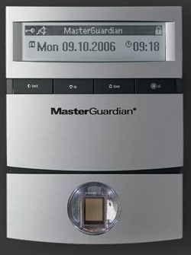
и още ...
Настройване на независими алармени програми за всеки тип събитие, включително външни и вътрешни сирени, светлинна сигнализация, набиране на 8 телефонни номера
Възможност за програмиране от панела и чрез компютър.
Прецизен кварцов часовник с автоматично преминаване между лятно и зимно часово време.
Главен код с променлива дължина (до 8 цифри)
Настройка на потребителските конфигурации при изключени зони, Незабавна аларма, Аларма със закъснение, лична аларма и предупреждение за вход.
Непрекъсваемо захранване за детектори: +12V DC ±10%, 1.7A max.
Прекъсваемо захранване за детектори: +12V DC ±10%, 300mA max.
Сиренен изход: управление с ( + ) или ( – )
Непрекъсваемо захранване за външна сирена: +12V DC ±10%
Прекъсваемо захранване за вътрешна сирена: +12V DC ±10%
Релейни изходи: прекъсваеми +12V DC ±10%
RS232 конектор за инсталация, диагностика и трансфер на данни.
Типове комуникация: Contact ID, Глас и Модем

Slide 10
Системи за видеонаблюдение

Slide 11

Корпусни камери
1/3“ CCD матрица с нов 14-bit DSP процесор за обработка на картината
Висока резолюция от 600 TV линии
Светлочувствителност: 0.003 Lux (F1.2, 50%)
True Day/Night функционалност с IR cut филтър
Разширен динамичен обхват (ExDR)
3D цифров шумов филтър
Бавен затвор x2 до x128
4 зони за маскиране
Вградена детекция на движение
JVC Eco-Friendly Power Saving технология, осигуряваща до 40% по-ниска консумация на енергия
24 Vac/12 Vdc (за TK-C9300E) или 220-240Vac (за TK-C9301EG)

Slide 12
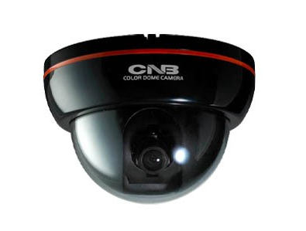
Куполни камери
Висока резолюция: 520 TV линии
Светлочувствителност: 0.3 Lux/F 2.0
Варифокален обектив f= 4~9 mm
Захранване: 12 Vdc/90mA
S/N >48dB
WB, AES

Slide 13
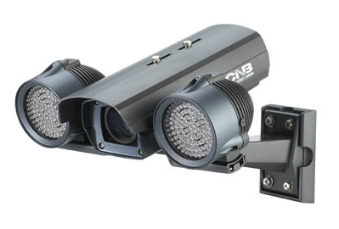
Камери с IR осветление
1/3” SONY Super HAD CCD
Висока резолюция: 550 TВ линии
Вграден варифокален обективс автоматична бленда 7.5~50mm/f=1.2
206 ИЧ диода (850nm) с обхват до 80 метра
Функция Ден/Нощ с вграден IR филтър (ICR), функция Digital Slow Shutter (DSS) за подобряване на светлочувствителността
Super Digital Noise Reduction (SDNR)
Светочувствителност 0.3lux/0.00lux
Скрито окабеляване във стойката
Вградено отопление и вентилация
IP65
Захранващ адаптор 12Vdc/3.5А

Slide 14
Системи за пожароизвесяване

Slide 15
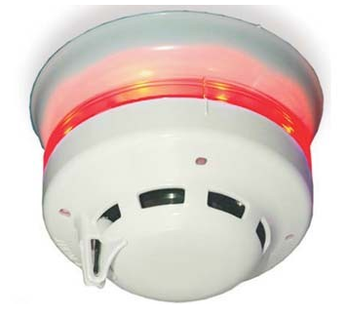
Адресируеми пожароизвестителни датчици
Осигурява 13 нива на силата на звука и 51 различни тона, с максимална сила на звуа до 98д (A) (±2дБ(A)) при ниска консумация на енергия.
Съвместима с основи YBO-R/3 или YBO- R/SCI.
Захранване от адресния кръг.
Програмиране на един кръгов адрес –автоматично от контролния панел или чрез портативен програматор TCH-B100. 50 ~ 98дБ(A) (±2дБ(A))/1 м
51 избираеми от
потребителя тона
(8 от които са
съвместими с EN54-3).

Slide 16
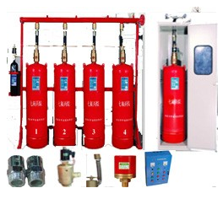
Пожарогасителни системи
Висока ефективност на гасенето,
Кратко време за изпускане на агента, безостатъчност, безопасност за хората и малки обеми за съхранение.
В момента, в който датчик отчете пожар, алармената сигнализация се задейства от главната комбинирана пожароизвестителна и пожарогаси -телна централа. След това, резервоарът с пожарогасителния агент се отваря електрически и агента, който все още
е в течно състояние, изтича през дренчерите, където се
превръща в пара и се разпространява в
стаята в газообразно състояние. Ако е
необходимо, допълнителни резервоари
се отварят пневматично от главния
резервоар.

Slide 17
КРАЙ

